Slide 1
Tehnologija spajanja savremenih materijala

Slide 2
Zavarivanje raznorodnih materijala
Generalno, svi zavareni spojevi predstavljaju spoj raznorodnih materijala: osnovni materijal je valjan, vučen i sl., a šav ima livenu strukturu.
Mogući su zavareni spojevi između različitih vrsta čelika ili različitih legura metala.

Slide 3
Postupci zavarivanja raznorodnih materijala
Postupci zavarivanja topljenjem:
- REL, MIG/MAG, TIG,…
Postupci sa malim uvarom:
- zav.laserom, elektron.snopom,…
Potupci bez topljenja:
- zav.trenjem, eksplozijom, difuziono,…

Slide 4
Najpogodniji su postupci sa malim uvarom (oko 5 %) ili postupci bez topljenja.
Uvar kod postupaka sa topljenjem:
REL: 20-25 %
MIG/MAG: 20-40 %
TIG: 20-50 %

Slide 5
Izračunavanje sadržaja elementa X u šavu:
X=f_{A}X_{A}+f_{B}X_{B}+f_{DM}X_{DM}
Gde je:
f_{A} – sadržaj osnovnog materijala A u šavu
f_{B} - sadržaj osnovnog materijala B u šavu
f_{DM} - sadržaj dodatnog materijala u šavu
X_{A} – sadržaj elementa X u osnovnom materijalu A
X_{B} – sadržaj elementa X u osnovnom materijalu B
X_{DM} - sadržaj elementa X u dodatnom materijalu

Slide 6
Nisko/srednjeugljenični čelik +austenitni nerđajući čelik
Nisko/srednjeuglj.č.:
Potrebno predgrevanje 150-400ºC (kod sr.ugljen.čelika) - izbegavati
Moguća upotreba austenitnih elektroda (obično se ne koriste za zavarivanje nisko/srednjeuglj.č.-skupe su), jer apsurbuju i rastvaraju vodonik u šavu.
Aust.nerđajući č.:
Izbegavati zagrevanje 450-850ºC
Upotreba dodatnog (austenitnog) materijala sa ispod 0,03 % C i dodatkom Ti, V, Ta, Zr, Ni koji imaju viši afinitet prema C od Cr.

Slide 7
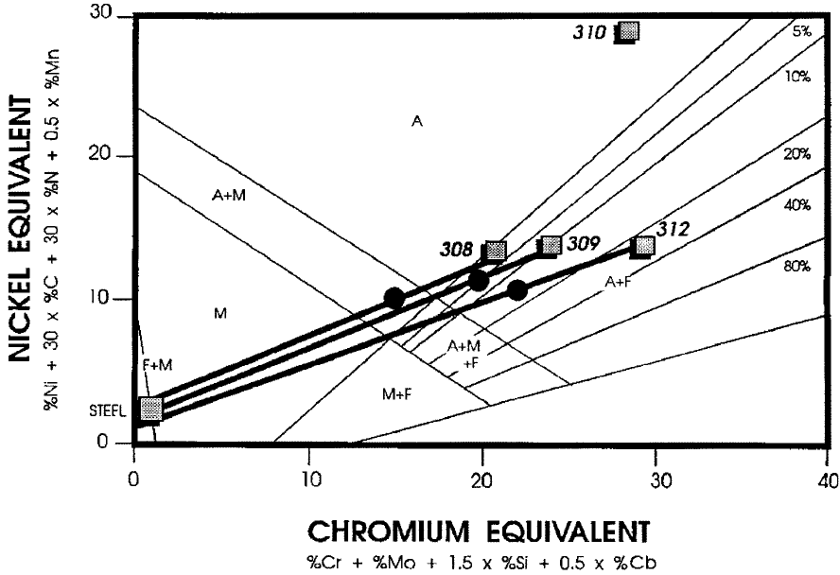
Austenitni nerđajući čelici
Ekvivalent Ni
Izbegavati zbog prisustva martenzita
OK => Važan izbor osnovnog materijala, ako je moguće
Nisko/srednjeugljenični čelik
Ekvivalent Cr

Slide 8
Hvala na pažnji!

